Slide 1



FOREST LIBRARY
도서 대여 및 중고 거래 플랫폼
Spring Boot & JSP 기반 웹 서비스 아키텍처 및 구현 결과
A조 박준하, 신민수

Slide 2
01. 기획 및 요구사항 정의
check_circle기존 도서 대출 시스템의 한계 극복
단순 대출을 넘어 독자 간 다 읽은 책을 온라인에서 직접 거래할 수 있는 커뮤니티 플랫폼 지향
check_circle원스톱(One-Stop) 독서 선순환 구조 형성
대출 도서의 소장 욕구 충족 및 개인 소장 도서의 장터 공유를 한곳에서 처리하도록 연계
check_circle'FOREST' 콘셉트의 직관적인 UI/UX
도서관의 딱딱함을 벗어난 편안한 감성 디자인과 직관적인 도서 검색·대출 환경 제공

Slide 3
01. 기획 및 요구사항 정의
기능
GET / POST
요청 URL
기능 요구사항 명세
회원 가입
POST
member/create
회원 정보 등록: 사용자가 입력한 가입 정보(아이디, 비밀번호 등)를 DB에 저장하여 새로운 회원 계정 생성
로그인
POST
member/login
사용자 인증: 입력받은 아이디와 비밀번호를 DB와 비교 검증하고, 일치할 경우 세션(Session)에 회원 정보를 저장하여 인증 상태 유지
로그아웃
POST
member/logout
인증 세션 만료: 현재 브라우저에 유지 중인 사용자의 로그인 세션 정보를 무효화(Invalidate)하여 로그아웃 처리
회원 탈퇴
POST
member/delete
회원 정보 삭제: 탈퇴를 요청한 회원의 데이터를 DB에서 삭제하고 관련 세션 정보를 완전히 제거
도서 목록
GET
book/list
도서 목록 조회 및 검색: 도서관이 보유한 전체 도서 리스트를 화면에 출력하며, 제목이나 저자 등의 키워드를 통한 검색 기능 제공
도서 상세
GET
book/detail
도서 상세 정보 조회: 특정 도서의 상세 정보(소개글, 출판일, 대출 가능 여부 등)를 화면에 출력
도서 추가
POST
book/create
신규 도서 등록: (관리자 권한) 새로운 도서 정보(도서명, 저자, ISBN 등)를 입력받아 시스템 및 DB에 등록

Slide 4

01. 기획 및 요구사항 정의
기능
GET / POST
요청 URL
기능 요구사항 명세
마이페이지
GET
member/mypage
마이페이지 조회: 로그인한 회원의 상세 정보(이름, 프로필 사진 등)를 화면에 출력
내 정보 수정
POST
member/update
회원 정보 수정: 사용자가 입력한 수정 정보(비밀번호, 프로필 이미지 등)를 DB에 반영하고 회원 정보 갱신
도서 대출 목록
GET
rent/list
대출 현황 조회: 현재 로그인한 회원이 대출 중인 도서 목록 및 반납일, 반납 예정, 여부 여부를 리스트로 출력
도서 대출
POST
rent/create
도서 대출 처리: 특정 도서에 대한 대출 신청을 처리하고, 대출 데이터 생성 및 도서의 대출 상태 (대출중) 변경
도서 반납
POST
rent/delete
도서 반납 처리: 대출 중인 도서의 반납을 처리하고, 대출 기록 업데이트 및 도서 상태를 "대출 가능"으로 전환
관심 목록
GET
wishlist/list
관심 목록 조회: 회원이 찜(관심 등록)한 도서 목록을 확인 할 수 있도록 위시 리스트 형식으로 제공
관심 목록 추가
POST
wishlist/create
관심 도서 등록: 도서 상세 페이지에서 "찜하기" 버튼 클릭 시, 해당 도서를 회원의 관심 목록 DB에 추가

Slide 5
01. 기획 및 요구사항 정의
기능
GET / POST
요청 URL
기능 요구사항 명세
중고 거래 목록
GET
dealboard/list
중고 거래 게시글 목록 조회 : 사용자들이 등록한 중고 도서 판매/구매 게시글 리스트를 최신순으로 화면에 출력 및 검색 기능 제공
중고 거래 목록(작성자)
GET
dealboard/myboard
내가 쓴 거래 글 조회 : 현재 로그인한 회원이 작성한 중고 거래 게시글만 필터링하여 리스트로 출력
중고 거래 상세
GET
dealboard/detail
거래 게시글 상세 조회 : 특정 게시글의 상세 내용(도서 상세, 가격, 판매자 정보 등)을 화면에 출력
중고 거래 글 작성
POST
dealboard/create
중고 거래 도서 등록 : 사용자가 입력한 게시글 정보(제목, 도서 정보, 가격, 이미지 등)를 검증 후 DB에 저장하여 신규 판매글 등록
중고 거래 수정
POST
dealboard/update
중고 거래 게시글 수정 : 본인이 작성한 게시물의 내용(가격, 설명, 판매 상태 등)을 변경하여 DB에 반영
중고 거래 삭제
GET
dealboard/delete
중고 거래 게시글 삭제 : 본인이 작성한 게시글을 삭제 요청 시, 해당 데이터를 DB 및 목록에서 삭제 처리
거래 완료
GET
order/pay/completed
주문 및 결제 완료 처리 : 중고 도서 거래가 성공적으로 완료(카카오페이 결제 등)되었을 때, 거래 상태를 "판매 완료"로 변경하고 결제 완료 데이터 생성 (상단바 알림 연동)

Slide 6









주요 요구사항 기술서
회원 관리
도서 및 대출
중고 장터
Role 기반 권한 제어
(Admin / Manager / Member), 회원가입/로그인 및 마이페이지 활동 내역 추적
도서 정보 통합 관리, 네이버 도서 API를 통한 손쉬운 신규 도서 등록, 실시간 대출/반납 프로세스 및 대출 가능 여부 검증 시스템
도서 직거래 게시판 운영, 카카오페이 테스트결제 API를 통해 판매 및 구매 관리, 사용자 간 비동기 커뮤니케이션

Slide 7






02. 개발 환경 및 아키텍처
개발 환경 (Tech Stack)
시스템 구조 (Architecture)
Java 21 런타임과 Spring Boot 코어를 기반으로 안정적이고 신속한 웹 서비스 환경을 구축했습니다.
Spring MVC 패턴 기반의 안정적인 계층형 아키텍처
JSP(View) - Controller - Service - Mapper(DB) 간의 명확한 역할 분리
Security & Validation: Spring Security 인증 및 데이터 유효성 검증 레이어 구축
외장 WAS(Tomcat) 없이 Spring Boot의 내장 런타임을 활용한 독립적인 실행 및 배포 최적화

Slide 8

Tech Stack
구분
기술 스택
핵심 역할
Backend
Java 21, Spring Boot 4.0.6
비즈니스 로직 제어 : 최신 자바 환경 기반 계층형 아키텍처(Layered) 및 내장 톰캣 실행 환경 구축
Persistence
MyBatis 4.0.1
SQL 매퍼 분리 : 데이터 액세스 계층을 독립시키고 XML 기반 동적 쿼리를 활용해 데이터 처리 최적화
Security
Spring Security
인증 및 인가 : 세션 기반 인증 및 사용자/관리자 권한 제어로 대출 및 중고 거래 시스템 보안 확보
Frontend
JSP, Bootstrap 4
서버 사이드 렌더링 : JSP 화면 제어 및 북카페(FOREST) 콘셉트 UI 구현
Database
Supabase (PostgreSQL)
데이터 무결성(Integrity) 확보 : PostgreSQL의 강력한 트랜잭션 처리 기능과 Spring Boot의 Validation 라이브러리를 결합해 도서 대출 및 중고 거래 시 데이터 오류 원천 차단
Development
Lombok
개발 생산성 향상 : 어노테이션 기반 모델 설계로 가독성을 높이고 반복적인 가짜 코드 제거

Slide 9
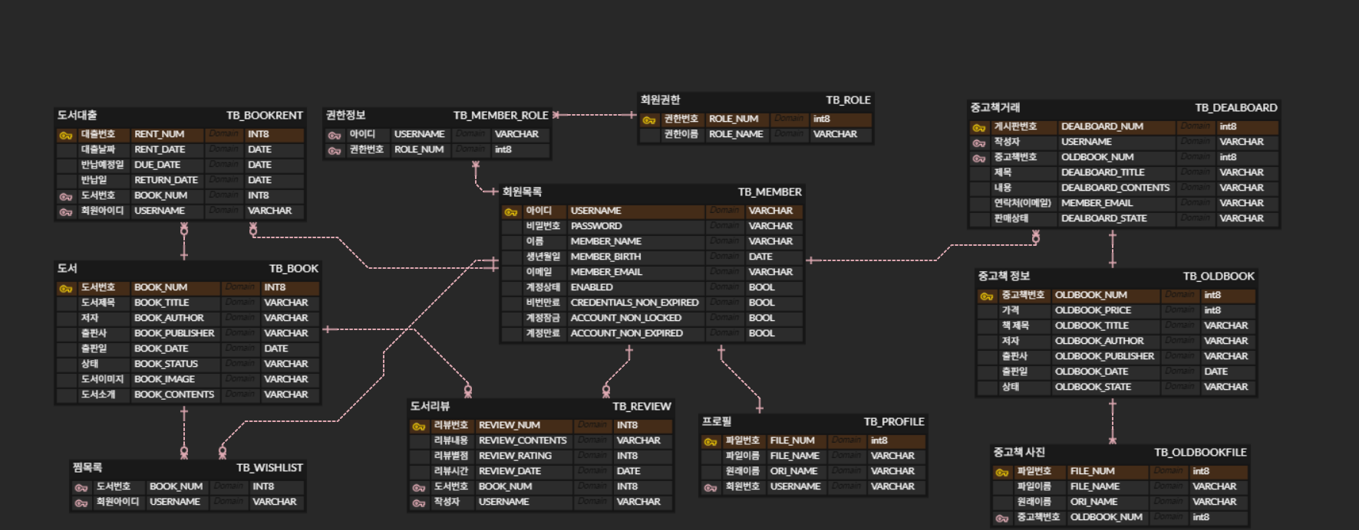
03. 데이터 모델링 (DB 설계)

Slide 10

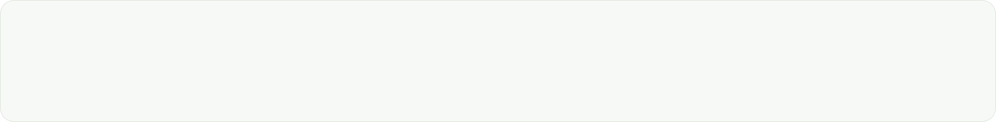


데이터 모델링 (ERD)
개요 및 설계 검증
데이터의 이상 현상(Anomalies)을 방지하고 중복을 최소화하기 위해 테이블을 역할별로 철저히 정규화하였습니다. 외래키(FK) 제약 조건을 엄격히 적용하여 사용자의 서비스 활동 이력과 매물 정보가 완전히 동기화되며 무결성이 손상되지 않도록 보장합니다.
회원 및 보안 데이터 분리
도서 메타데이터 및 순환 이력
중고 서적 및 장터 게시판 구조
회원 테이블(TB_MEMBER) USERNAME을 기본 키로 두고 가입 기본 정보와 Spring Security 필수 인증 필드 보존
(회원 번호로 하였을 때 문제발생)
TB_BOOK에 정보(BOOK_NUM)를 기본키로 부여 하여 중복 등록 차단
거래글의 텍스트 데이터를 담는 (TB_DEALBOARD)와 실제 판매 대상 중고 서적 정보 (TB_OLDBOOK)분리
대출 관리 테이블 (TB_BOOKRENT)를 분리하고 대출일, 반납예정일, 실제 반납일을 기록하여 정규화 진행(1:N)
가변데이터들을 따로 관리하며 판매글과 중고 물품을 1:1 관계로 구성
다대다(M:N) 권한 관계 해소를 위해 매핑 테이블 TB_MEMBER_ROLE을 분리
사용자 관심 목록 정보 수집을 위한 (TB_WISHLIST)및 (TB_REVIEW) 별도 관리
멀티미디어 자산 관리를 위해 대용량 파일 정보는 (TB_OLDBOOKFILE) 테이블로 분리 정의(1:1)
가변 데이터인 회원 프로필 사진은 TB_PROFILE로 격리하여 따로 관리

Slide 11
04. 주요 화면 및 기능 시연

Slide 12



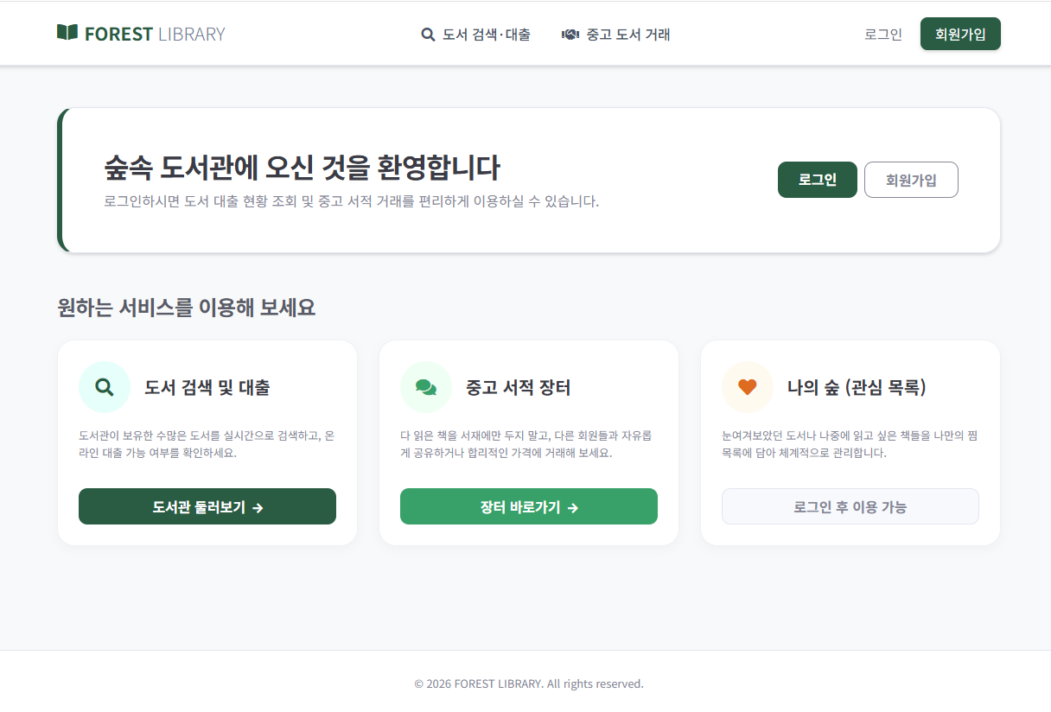
메인 대시보드 및 네비게이션
직관적인 사용자 경험
웹사이트의 '숲' 테마를 유지하며 사용자가 원하는 서비스를 즉각적으로 선택할 수 있는 카드형 대시보드를 구현했습니다.
알림 바: 로그인 후 도서 대출 및 거래 상태 실시간 확인
도서관 둘러보기 →
비회원을 포함해 누구나 도서관에서 보유중인 도서 목록 확인
장터 바로가기 →
현재 판매중인 도서와 판매가 완료된 도서 목록 확인

Slide 13

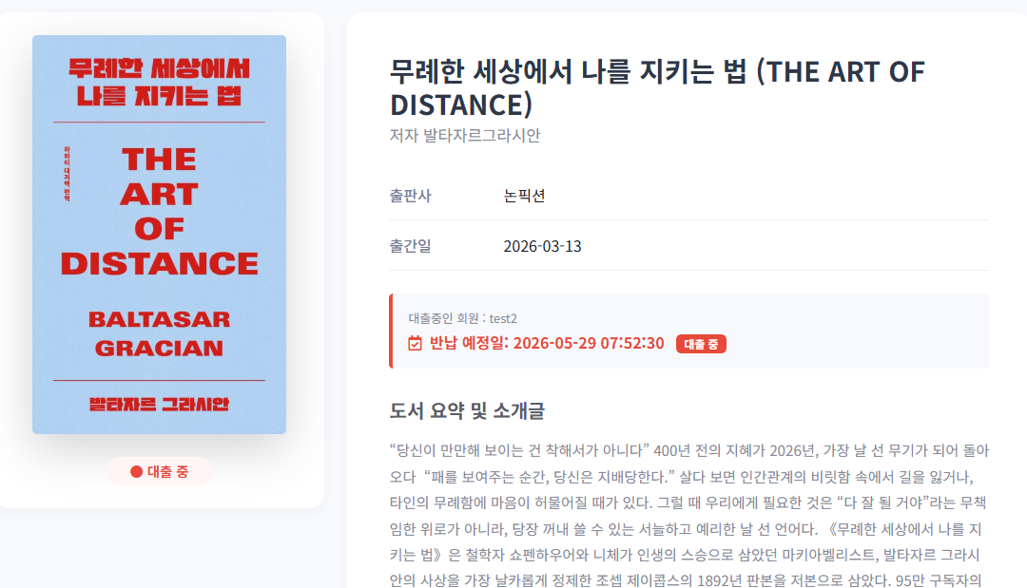
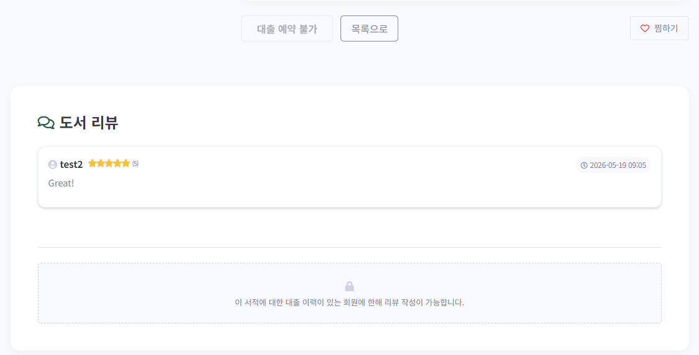
도서 상세 및 리뷰/권한 제어
MEMBER 권한 제어
Spring Security를 사용하여 비회원의 경우 도서 목록과 상세 페이지는 확인할 수 있으나, 대출이나 찜하기는 로그인을 해야 합니다. 또한, 도서관에 도서 등록은 ADMIN / MANAGER 권한만 가능합니다.
비동기 리뷰 시스템
AJAX를 통해 페이지 새로고침 없이 사용자가 리뷰를 등록하고 삭제할 수 있는 동적 기능을 구현했습니다.

Slide 14
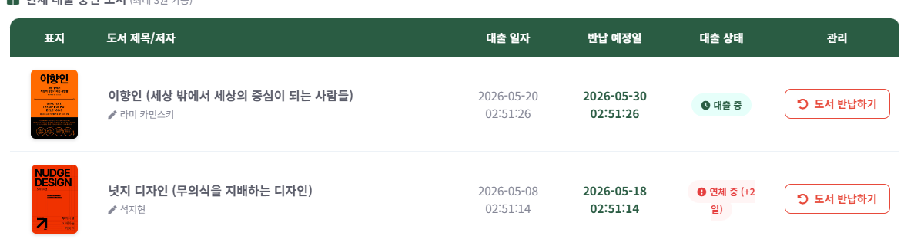
대출 도서 관리
SQL문을 통해 대출 도서 제한
대출 도서 반납
대출 목록을 따로 관리하지 않더라도 도서 대출 시간 및 반납 시간을 기준으로 회원당 대출 도서를 최대 3개까지 빌릴 수 있도록 제한을 두었습니다.
도서 반납 시 DB에서 삭제하는게 아닌 RETURN_DATE에 반납일을 UPDATE 하는 것으로 설정해 대출 이력을 남겨두어 리뷰를 입력할 수 있도록 하였습니다.

Slide 15
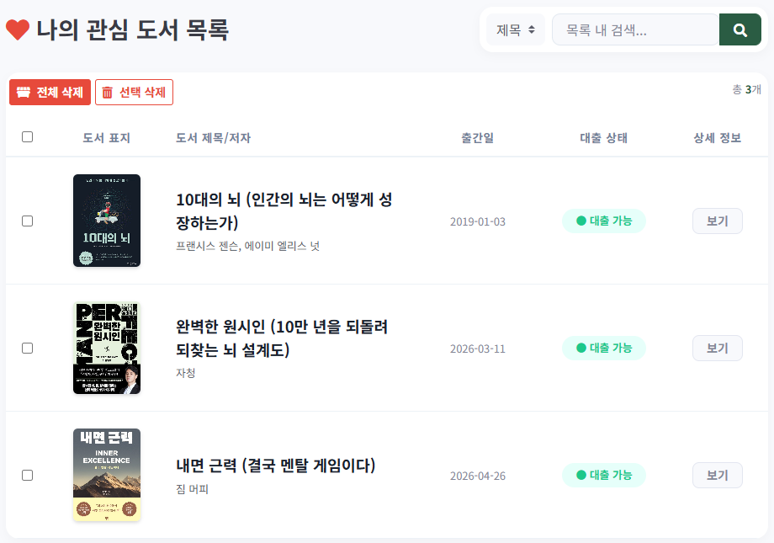
도서 찜 목록
찜 목록 관리
해당 도서의 간단한 정보와 함께 대출 상태를 확인할 수 있으며, 목록에 있는 내용 중 선택 또는 전체 삭제를 진행할 수 있습니다.
USERNAME / BOOK_NUM PK
USERNAME / BOOK_NUM 의 정보를 받아 기본키로 묶어 TB_WISHLIST의 새로운 매핑 테이블을 생성해 다대다 관계를 일대다 관계로 해소하여 데이터 중복 제거 및 무결성을 지킬 수 있습니다.

Slide 16
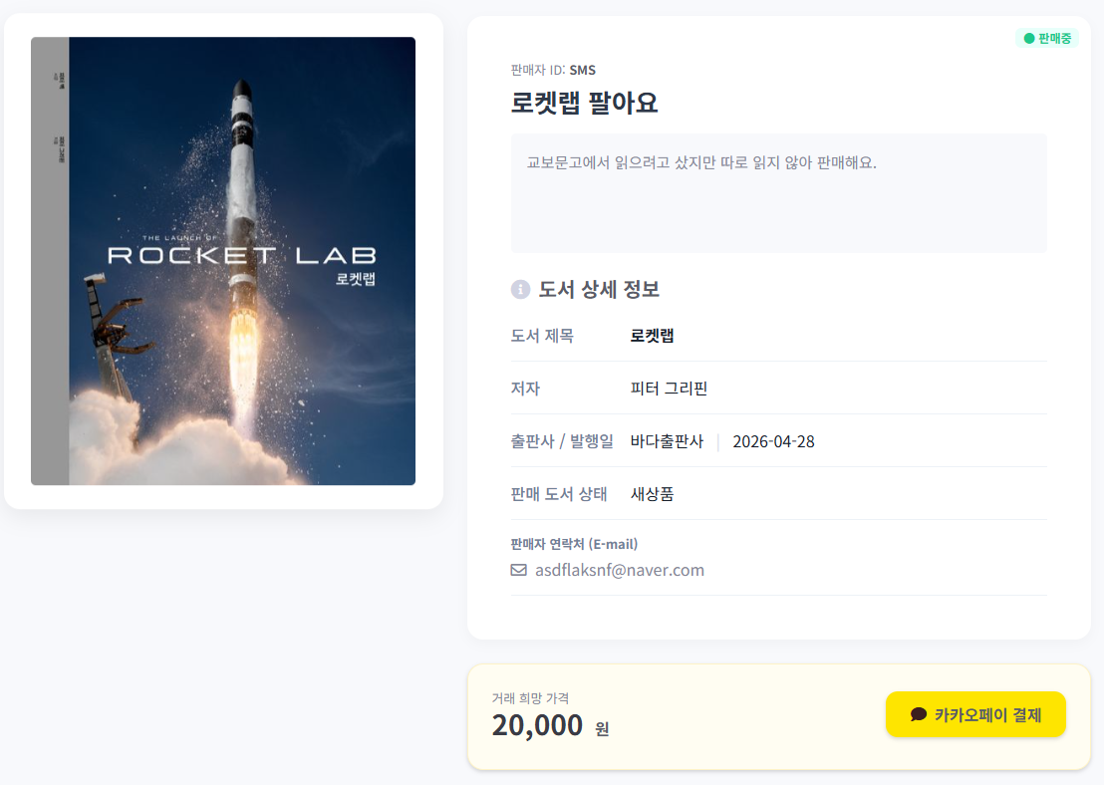
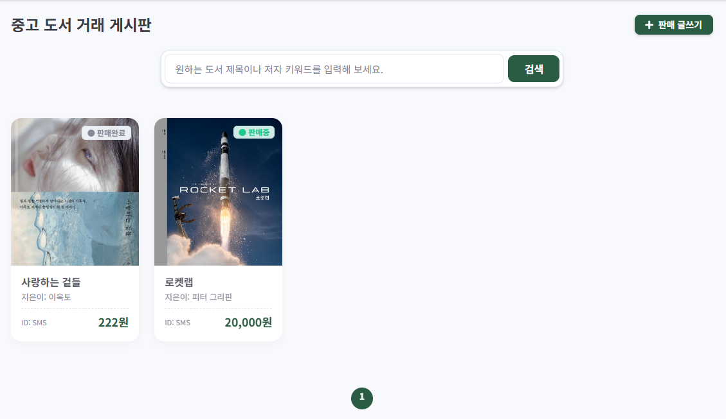

중고 거래 게시판 / 상세정보
중고 거래 게시판
상세 정보
현재 판매 중인 도서 정보를 확인할 수 있으며 제목 또는 저자를 검색하여 원하는 책을 찾을 수 있습니다.
판매자의 경우 글의 수정 / 삭제가 가능하지만 구매자의 경우 카카오페이 결제창 또는 글 목록으로 돌아갈 수 있습니다.

Slide 17
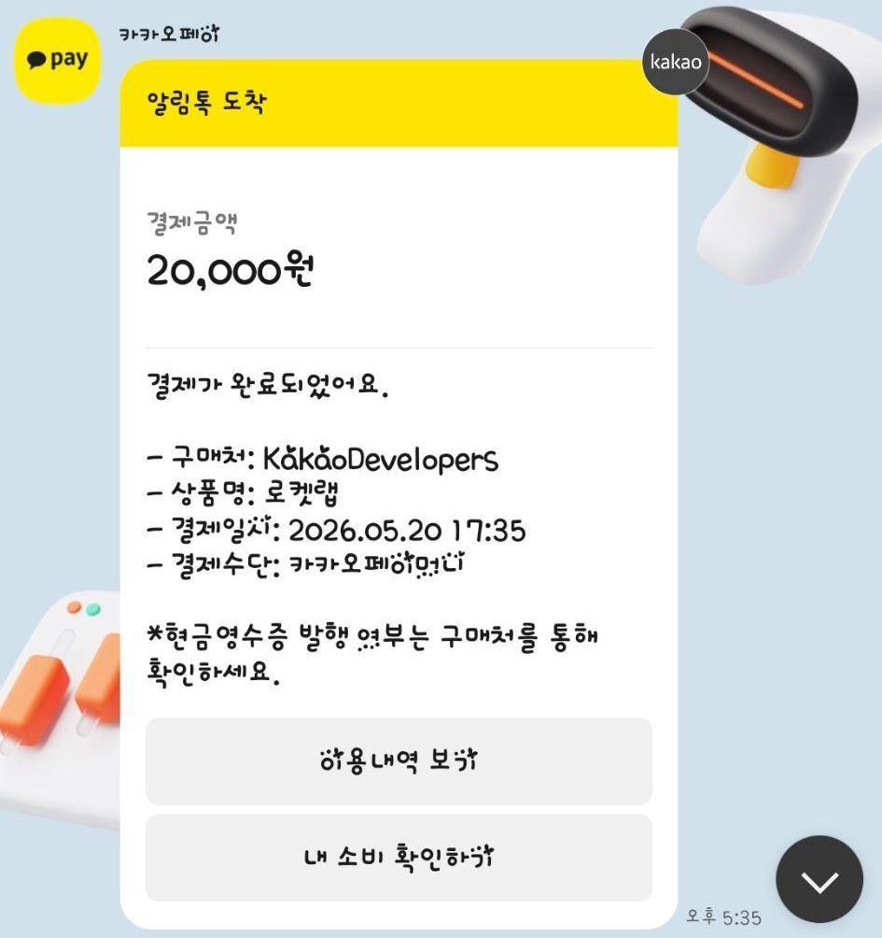
거래 완료(확인)
결제 완료
카카오페이 결제 API 테스트 환경을 통해 게시판에 업로드한 상품의 상품명, 결제 금액을 변수로 받아 결제되는 것을 확인할 수 있습니다.

Slide 18
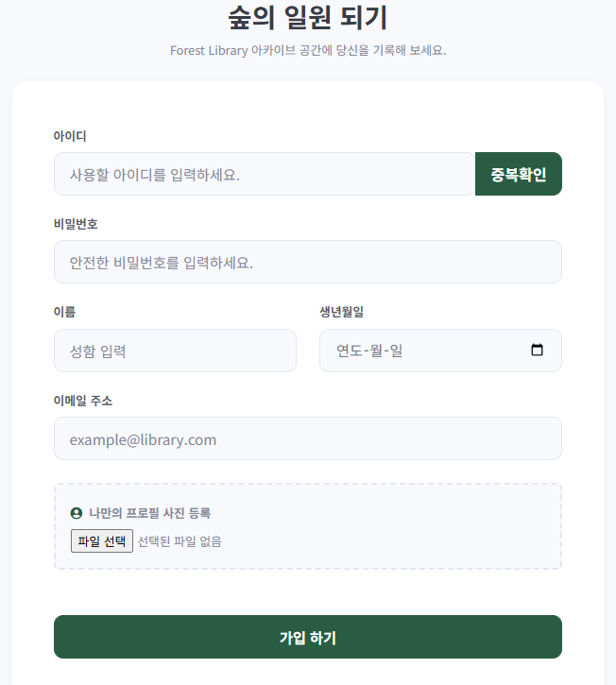
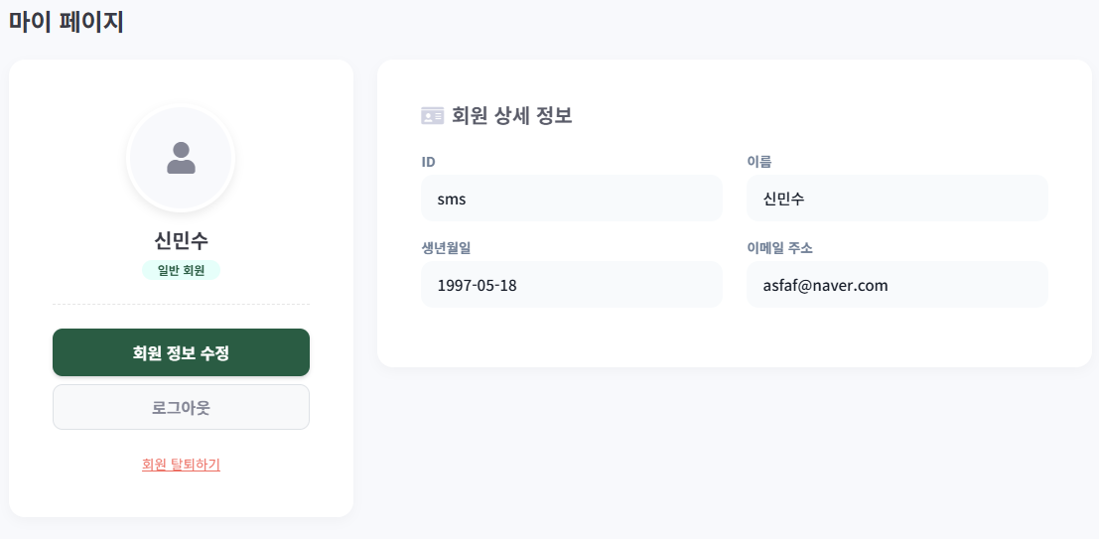
회원가입 / 마이페이지
회원 가입
마이페이지
현재 username을 기본키로 사용하고 있어 회원가입 시 아이디 중복확인을 하지 않을 경우 회원가입이 되지 않도록 했습니다.
회원의 정보 수정과 로그아웃, 탈퇴를 진행할 수 있습니다. 다만, 아이디의 경우 기본키로 사용하고 있어 수정할 수 없습니다.

Slide 19
05. 핵심 소스 코드 및 로직

Slide 20

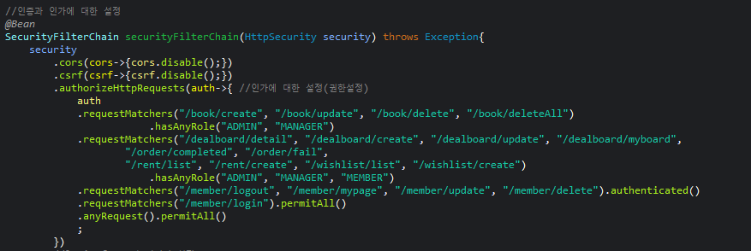
Spring SecurityFilter 사용
로그인 성공 후 사용자의 Role에 따라 진입 가능한 페이지를 구별한 핵심 로직입니다.

Slide 21
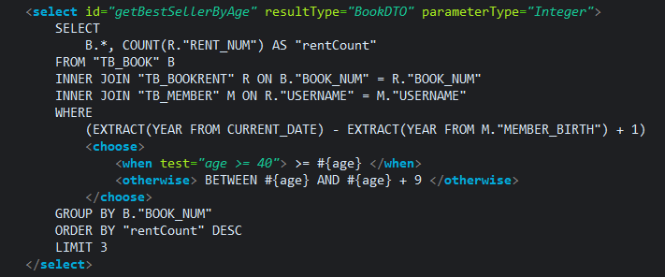
연령대별 선호 도서 추출
사용자의 생년월일을 분석하여 현재 연령대를 계산하고, 해당 그룹이 가장 많이 대여한 도서 TOP 3를 실시간으로 추출하는 MyBatis 핵심 로직입니다.

Slide 22
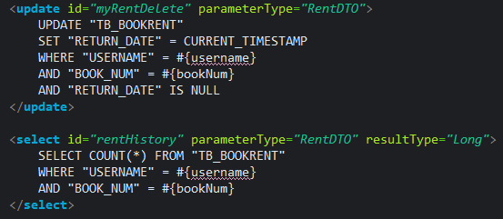
리뷰 작성 위해 대출 이력 남기기
리뷰 작성을 하기 위해서는 해당 도서의 대출 이력이 있어야 하므로 반납 시 DB에서 해당 회원의 대출 이력을 지우는 대신 반납일 컬럼에 반납시간을 update하도록 하여 대출 이력을 남겨둡니다.

Slide 23
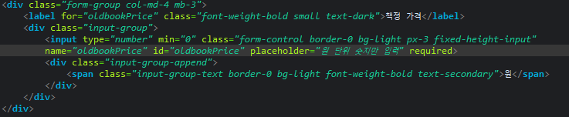
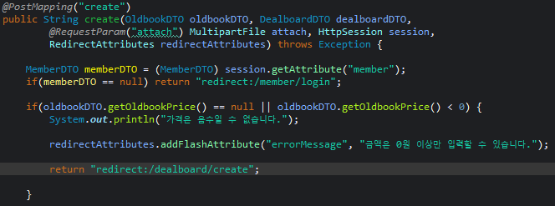
도서 가격 음수 보안처리 (백엔드/프론트엔드)
프론트엔드(JSP) 단에서 min="0" 속성을 부여해 음수 입력을 일차적으로 차단했습니다. 이에 더해, 백엔드(Controller)에서도 유효성 검증 로직을 추가 했습니다. 이를 통해 시스템의 데이터 무결성을 보장하는 2중 보안 체계를 구축했습니다.

Slide 24
06. TroubleShooting

Slide 25
Issue 01: Spring Security 환경에서 세션 기반 알림 데이터의 동기화 문제 해결
1. 상황
상황: 사용자에게 '도서 연체 정보' 및 '중고 도서 판매 완료' 알림을 상단 바(Topbar)에 실시간으로 제공하는 기능 구현.
기존 구현: Spring Security의 LoginSuccessHandler 시점에 사용자의 연체 목록과 판매 완료 목록을 DB에서 조회하여 HttpSession에 저장하는 방식으로 구현함.
문제점: 사용자가 도서를 반납하거나 판매 글을 삭제하더라도 상단 바의 알림 배지 숫자와 목록이 갱신되지 않고 그대로 남아있는 '데이터 고임 현상'이 발생.
2. 원인 분석 및 해결
원인 분석: 데이터가 로그인 시점에 한 번만 세션에 저장되어 알림이 갱신되지 않는 상황 발생
해결 방법:
Ajax 비동기 통신: 알림창을 열 때마다 JS로 API를 호출하는 방식.
Spring Interceptor: 서버 사이드에서 매 요청(Request)을 가로채 데이터를 동기화하는 방식.
화면이 그려지기 직전 항상 최신 데이터를 보장하고 중복 코드를 최소화할 수 있는 전용 인터셉터(NotificationInterceptor)를 도입하기로 결정.
무거운 로그인 핸들러: LoginSuccessHandler에서는 순수 인증 및 인증 유저 세션 저장 역할만 남김으로써 로그인 처리 속도 개선.
데이터 주입 방식 안정화: postHandle 시점에 DB 조회 값을 동기화하여 실시간 데이터가 반영되도록 변경.
3. 결과
실시간 데이터 동기화: 페이지 이동이나 새로고침 시 즉각적으로 알림 배지 숫자가 차감되는 것을 확인.
결합도 분리 (Decoupling): 인증 로직과 비즈니스 알림 조회 로직을 분리하여 유지보수성 향상.
성능 및 예외 안정성: 내부 try-catch 예외 처리를 통해 알림 조회 오류가 다른 기능에 영향을 미치지 않도록 조치.

Slide 26
Issue 02: 외부 API 연동 시 데이터 유실 및 NPE 해결(카카오페이 결제 API)
1. 상황
상황: 중고책 거래 플랫폼 개발 중, 초기 디자인에서 카카오페이 결제 API를 연동하여 결제가 완료되면 해당 상품 게시글을 자동으로 후처리(삭제)하는 로직 계획
문제점: 카카오페이 결제창 호출 후 승인 완료(Approve) 단계로 돌아왔을 때, 게시글 정보(DealboardDTO) 및 이와 연동된 중고책 정보(OldbookDTO)가 전부 null로 변해 NullPointerException이 발생
2. 원인 분석 및 해결
원인 분석:
사용자가 카카오페이 결제 화면으로 리다이렉트되는 과정에서 기존 HTTP Request 데이터가 소실
결제 준비 단계에서 비동기(@RequestBody) 데이터 수신 시, 연관 객체가 채워지지 않은 빈 껍데기 DTO가 세션에 저장되었음을 디버깅을 통해 확인
해결방법:
메모리 최적화: 무거운 DTO 객체 전체를 세션에 담는 대신, 필수 식별자인 게시글 번호(dealboardNum)만 세션에 가볍게 보관하도록 수정
데이터 정합성 확보: 결제 승인(Approve) 시점에 세션에서 번호를 꺼내, 연관 데이터(Oldbook, File)가 모두 포함된 모든 데이터를 DB에서 재조회하도록 로직을 변경
안전하게 복원된 객체를 기반으로 결제 완료 시 데이터 후처리(deleteBoard)를 진행
3. 결과
결제 프로세스 전반에서 데이터가 유실되던 문제를 해결(NPE 문제 해결)

Slide 27
Issue 03: DOM Null 참조로 인한 스크립트 셧다운 결함
1. 문제 상황 (Issue)
상황: 특정 사용자 환경 및 일부 페이지에서 자바스크립트 에러가 발생하여, 비동기 리뷰 목록 조회(getList()) 기능이 작동하지 않아 리뷰 목록이 다른 사람에게 정상적으로 출력되지 않는 현상
2. 원인 분석 (Cause)
원인 분석: 공통 자바스크립트 내에서 특정 화면에 존재하지 않는 DOM 객체(reviewAddBtn, reviewListDiv 등)에 접근 시도
NullPointerException 계열의 TypeError가 발생하여 브라우저의 스크립트 인터프리팅이 중단됨. 결과적으로 최하단의 getList() 호출부까지 코드가 도달하지 못함
3. 해결 방법 (Remedy)
방어적 프로그래밍: 이벤트 리스너 등록 전, 조건문(if)을 활용한 Null Check 로직 도입
객체 존재 여부를 먼저 검증함으로써 타 페이지에서의 스크립트 에러를 전면 차단하고, 전체 시스템의 기능적 연속성 및 데이터 정합성 확보

Slide 28
Issue 04: 대출 연체 도서 목록 조회 시 날짜 연산 오류 및 <![CDATA[]]> 처리
1. 문제 상황 (Issue)
연체 도서(반납 예정일이 지난 도서) 목록을 뽑아오기 위해 SQL 조건절에 비교 연산자(`<`)를 사용하자, XML 파싱 에러(`org.xml.sax.SAXParseException`)가 발생하며 어플리케이션 구동 자체가 실패
2. 원인 분석 (Cause)
MyBatis의 매퍼 파일은 `XML` 규격을 따르기 때문에, SQL 문에 포함된 미만/초과 부등호(`<`, `>`) 문자를 XML의 태그 열기/닫기(`<tag>`) 문자로 잘못 인식하여 구문 해석 오류(Parsing Error)가 발생
3. 해결 방법 (Remedy)
XML 파서가 해당 구문을 태그가 아닌 순수 문자열로 인식하도록 `<![CDATA[ < ]]>` 문법을 적용하여 에러를 해결함.
더불어 `CURRENT_TIMESTAMP` 연산을 통해 자바 진영이 아닌 DB 자체 시간 기준으로 연체 여부를 실시간으로 서빙하도록 쿼리 정합성을 높임

Slide 29
Q & A
경청해 주셔서 감사합니다.

Slide 30


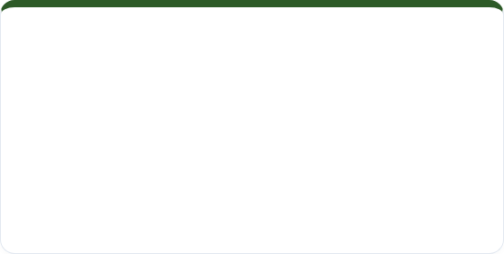
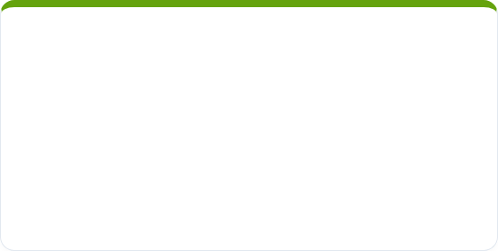
업무 분할 (Task Allocation)
신민수 / Developer
박준하 / Developer
회원 관리 시스템 전체 구축
도서 리스트, 대출/반납 프로세스 관리
중고 거래 게시판 및 검색 로직
네이버 도서 API 연동 통한 도서 신규 등록
카카오페이 API 연동 및 결제 후처리
도서 리뷰, 도서 TOP3 구현

